Slide 1
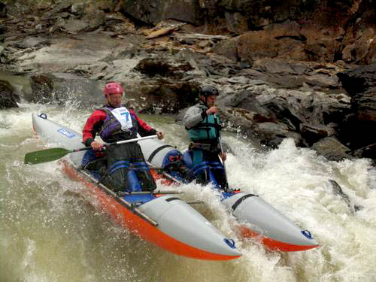
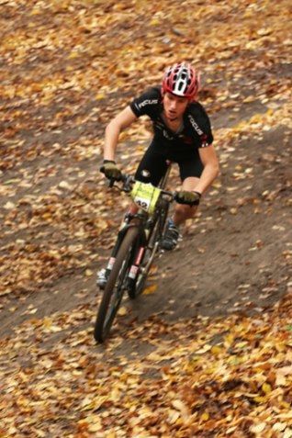
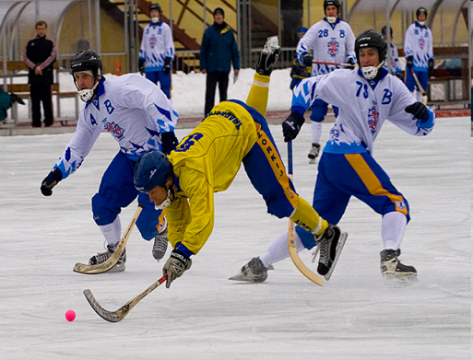
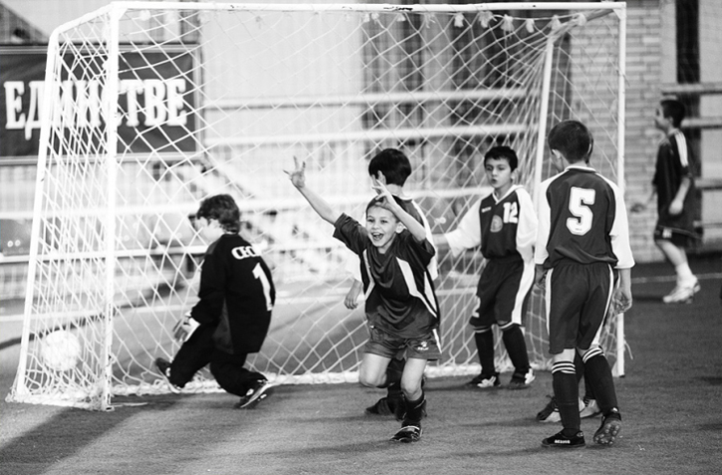
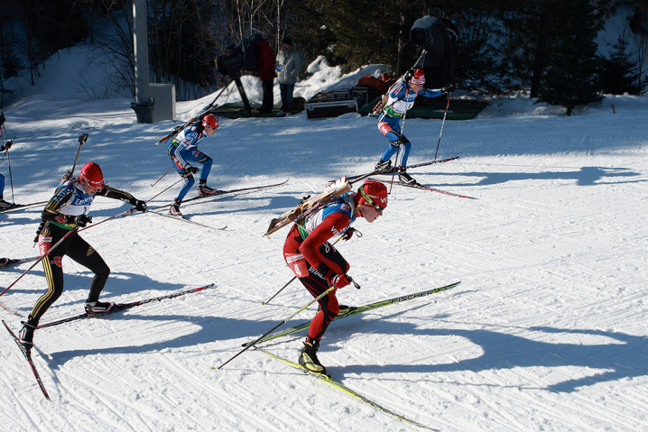
Сочинение –рассказ по сюжетным картинкам на спортивную тему

Slide 2
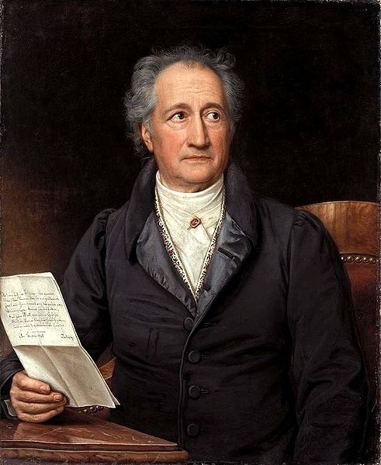
«Кто не знает
иностранных
языков, тот ничего не знает
о своем собственном…»
Гёте

Slide 3
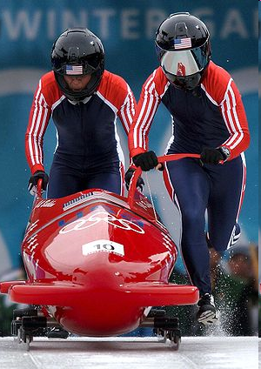
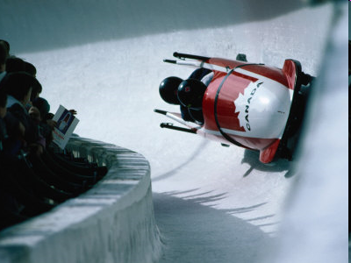
?
Бобслей (bob-sleigh)

Slide 4
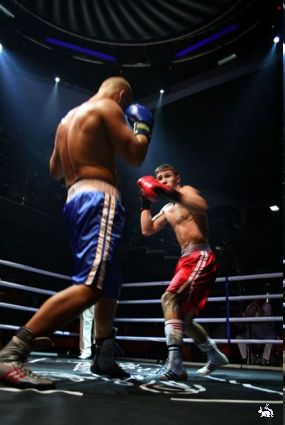

Бокс (boxing)
?

Slide 5
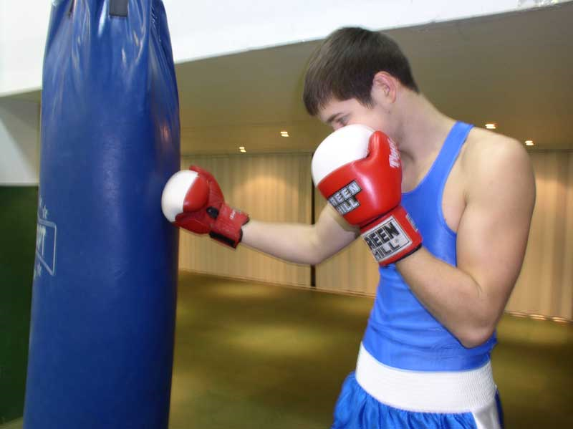
Боксёр (boxer)
?

Slide 6
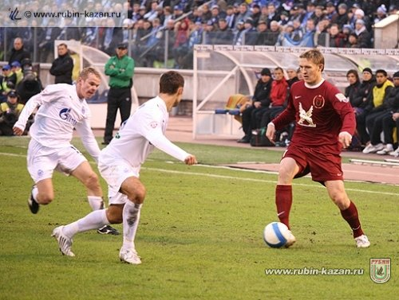
Матч (match)
?

Slide 7
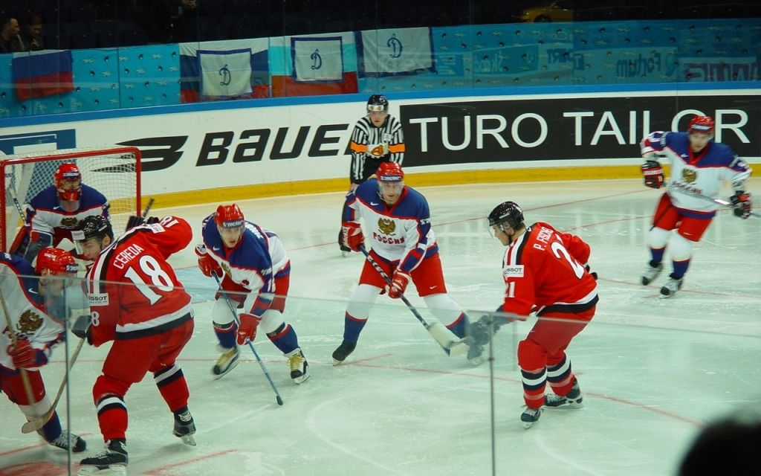
Хоккей (hockey)
?

Slide 8
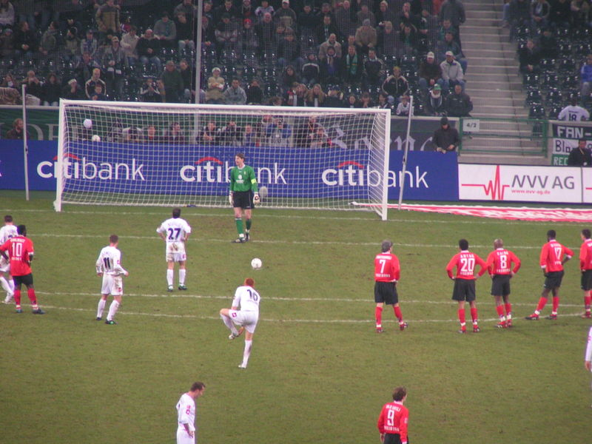
Футбол (football)
?

Slide 9
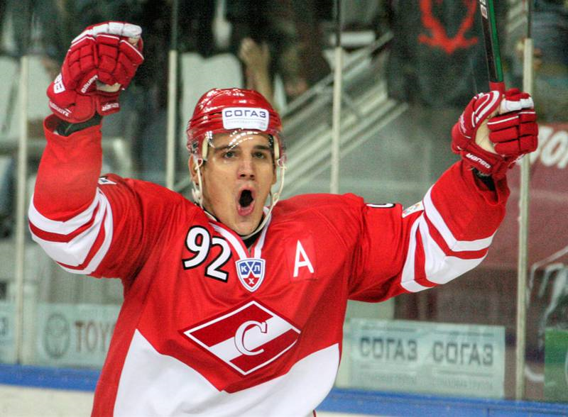
Форвард (forward)
?

Slide 10
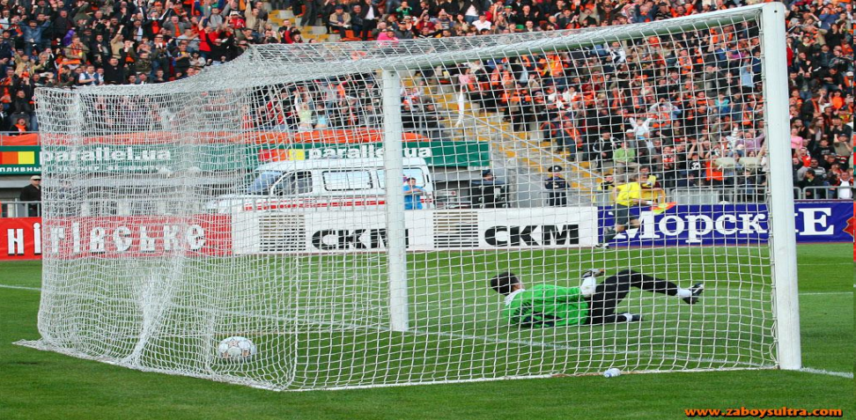
Гол (goal)
?

Slide 11
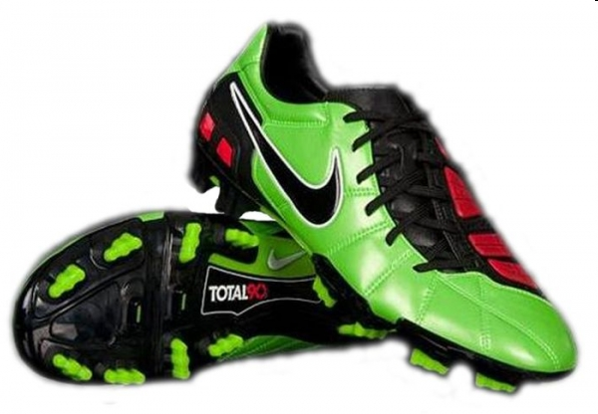
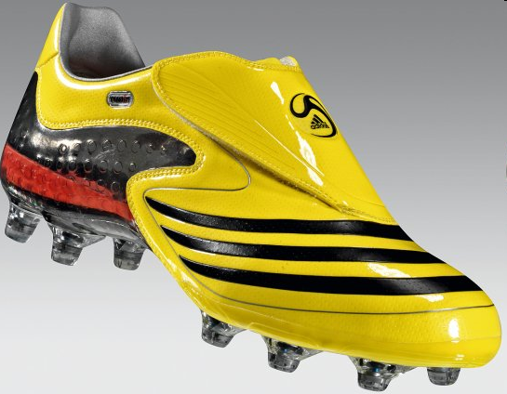
Бутсы -boots
?

Slide 12
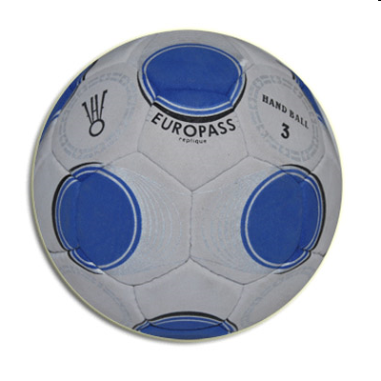
Волейбол Гандбол Баскетбол Футбол
Какую общую особенность вы можете отметить в данных словах?
«бол»

Slide 13
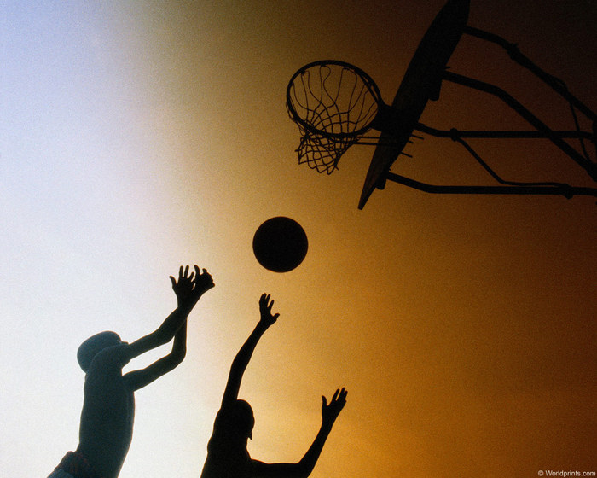
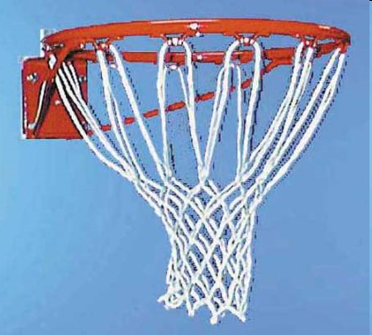
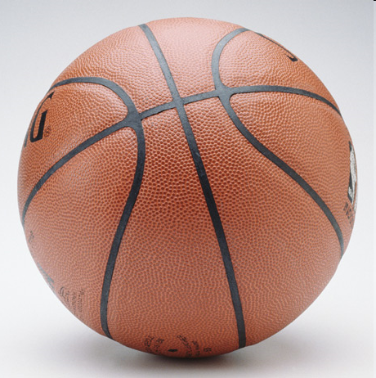
Баскетбол – basket+ball
Basket-корзина
Ball -мяч

Slide 14
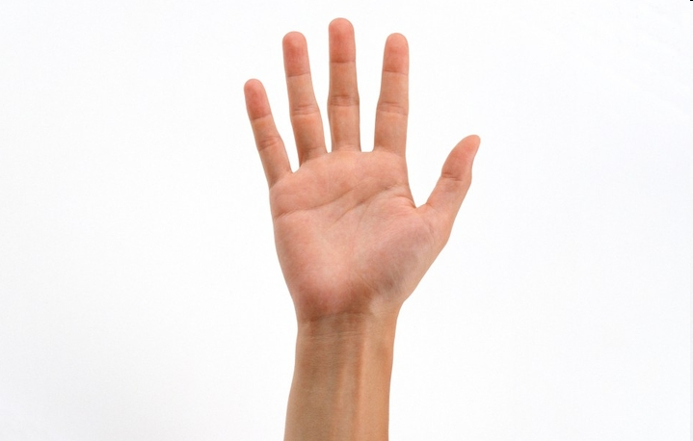
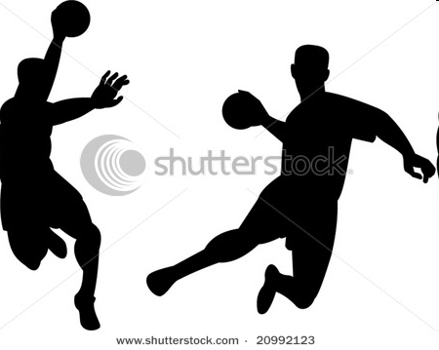
Гандбол – Hand+ball
hand - рука
ball - мяч

Slide 15
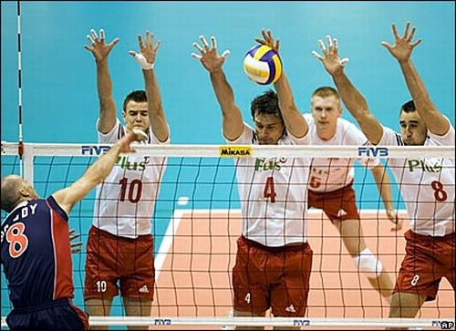
Волейбол – Volley+ball
удар по мячу с воздуха

Slide 16
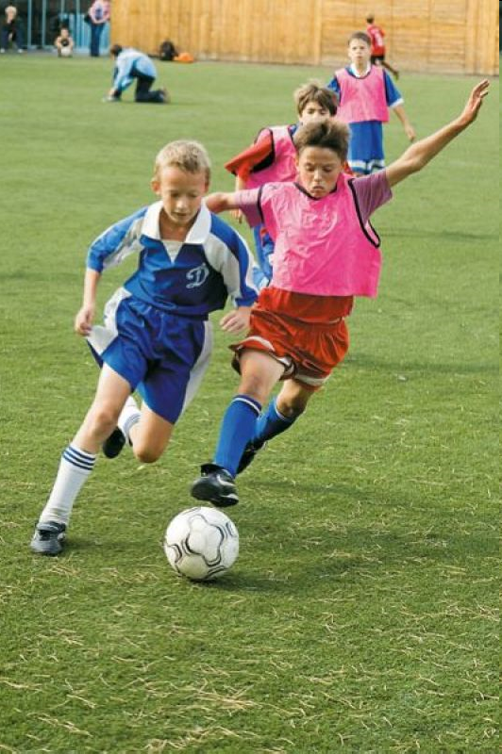
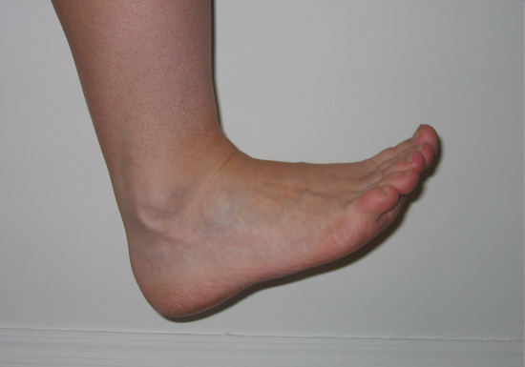
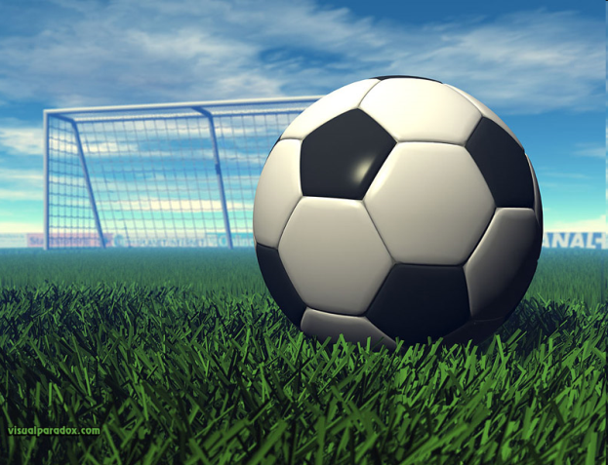
Футбол – foot + ball
Foot – ступня
Ball - мяч

Slide 17
Фонетический разбор
Футбол фут – бол [ ф у д б о л ]
ф – [ ф ] - согл., глух. парн., тв.парн.;
у – [ у ]- гл., безуд.;
т - [ д ]- согл., зв. паорн., тв. парн.;
б - [ б ] - согл., зв..парн., тв. парн.;
о - [ о ] -гл., ударный;
л - [ л ]- согл.,зв., сонорный, тв. парн..
6 букв, 6 звуков.

Slide 18
Фонетический разбор
хоккей хок – кей [ хак’эй]
х – [ х ] - согл., глух. парн., тв.парн.;
о – [ о ]- гл., безуд.;
к - [ к’ ]- согл., глух. парн., тв.парн.;
е - [ э ] -гл., ударный;
й - [ j’ ]- согл.,зв., сонорный, мягкий.
6 букв, 6 звуков.

Slide 19
Hockey
We like to play hockey with ball.
We have got new boots.
We like to watch hockey matches on TV.

Slide 20
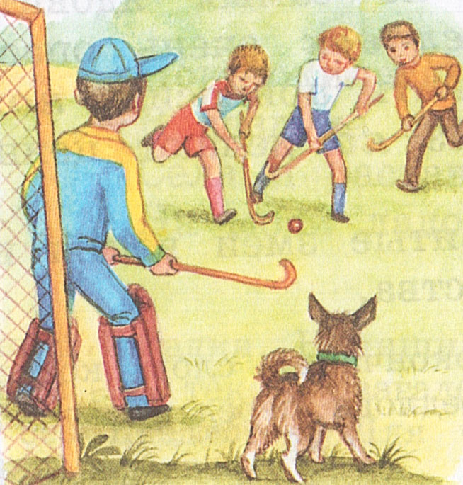
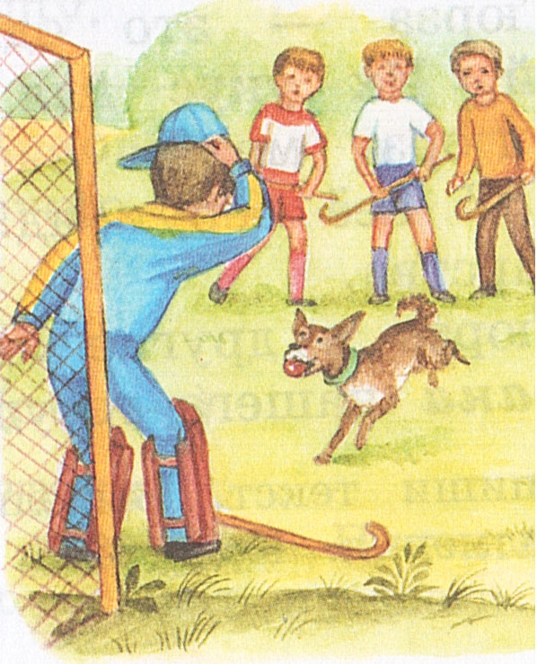
Рассмотрите картинки

Slide 21
- Что делает Трезор на первой картинке?
- Что случилось во время игры?
- Что же могло произойти потом?
- Кто, по-вашему, главный герой происходящего?
- Почему вы так считаете?
- Какое настроение у мальчиков и почему?

Slide 22
План.
Трезор охраняет ворота.
Трудно устоять!
Мяч летит в свои ворота.
Опорные слова:
Хоккей, мяч, вратарь, внимательно, следил, острый момент, кинулась, помчалась, схватила.

Slide 23

Кто спортом занимается,
тот силы набирается!

